Slide 1
PowerShell in AI
Jure Purgar, Kolektor Group

Slide 2
I’m not a data scientist
I’m a System Administrator
and
a little bit of a developer

Slide 3
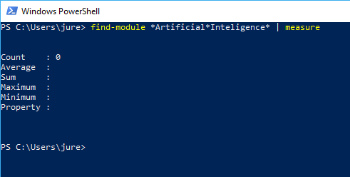
Ne obstaja modul
Kaj pa sedaj?
Uporabimo zunanje storitve

Slide 4
Azure Cognitive Services

Slide 5
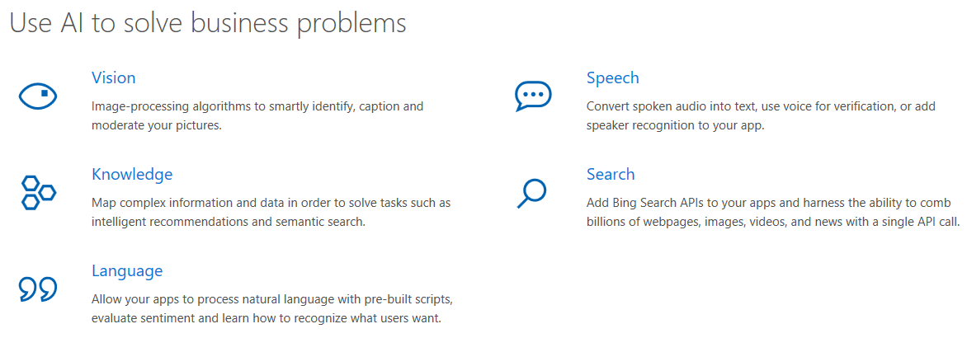
Cognitive Services
https://azure.microsoft.com/en-us/services/cognitive-services/
Notes:
- Azure Cognitive services je online storitev
Brezplačno testiranje

Slide 6
Azure Cognitive Services - Vision
Face (prepoznavanje obrazov, emocij)
Prepoznavanje aktivnosti
Prepoznavanje znanih ljudi in objektov
OCR
Handwriting recognition
Content Moderation
Video Indexer (prepoznavanje ljudi, aktivnosti in objektov)
Custom Vision (treniranje lastnih modelov)

Slide 7
Azure Cognitive Services - Speech
Speech to Text (govor v besedilo)
Text to Speech (besedilo v govor)
Speaker recognition (prepoznavanje govorca)

Slide 8
Azure Cognitive Services - Language
Text Analytics (analiza besedila)
  Prepoznava jezika
  Prepoznava entitet
  Prepoznava ključnih fraz
  Sentiment analysis (pozitivno / negativno)
Language Understanding (razumevanje jezika)
Translator (prevajanje)
Spell Check
Content Moderator

Slide 9
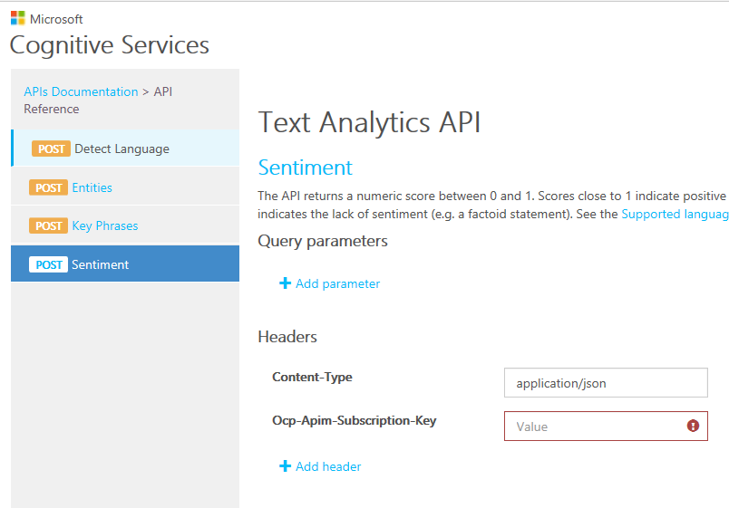
Uporaba v PowerShell-u
Enostaven REST vmesnik
Invoke-RestMethod
ConvertTo-Json
ConvertFrom-Json

Slide 10
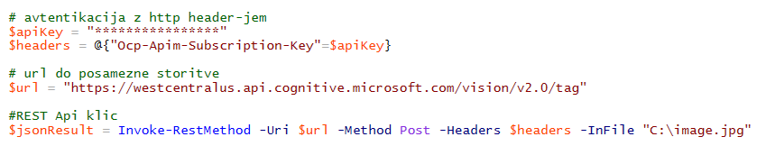
Uporaba v PowerShell-u

Slide 11
Demo
Show-Picture “dog”

Slide 12
Demo
Analiza komentarjev iz ServiceDesk anket

Slide 13
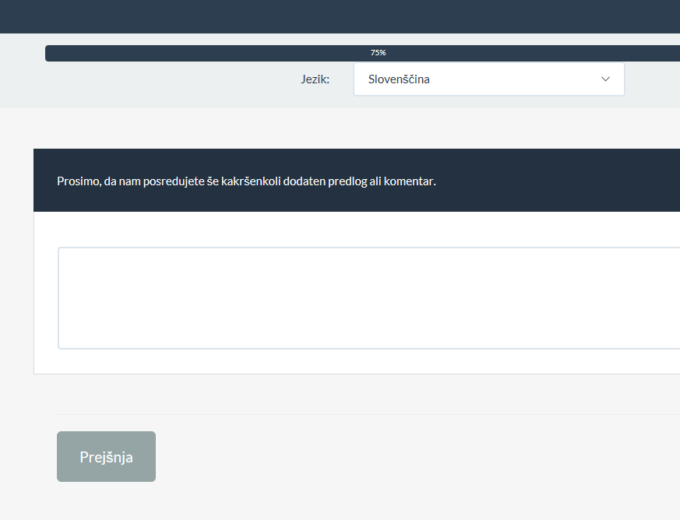
Splošen komentar v anketi
V katerem jeziku je?
Je pozitiven ali negative?

Slide 14
Ko Cognitive Services niso dovolj

Slide 15
Opis problema
Uporaba System Center Service Manager kot system za prijavo incidentov in zahtevkov za storitev
Zahtevke obravnavajo različne podporne skupine
Uporabniki velikokrat napačno klasificirajo zahtevek, kar povzroči da je zahtevek posredovan napačni podporni skupini
Podaljšanje časa obravnave in dodatno delo za operaterje

Slide 16
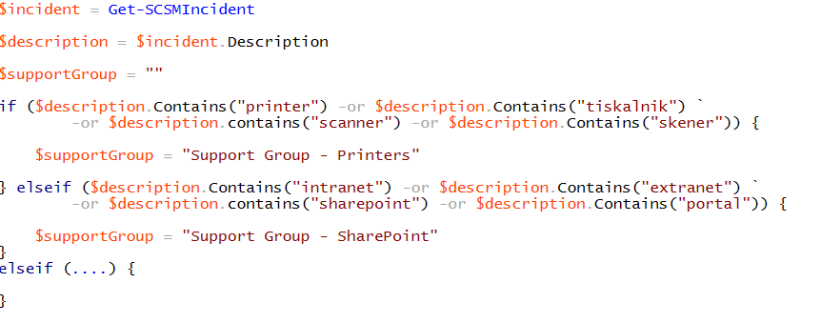

Kako se zadeve lotiti?
Obstaja boljši pristop?

Slide 17
Uporaba strojnega učenja “Machine Learning”
Imamo zgodovino zahtevkov, ki so že pravilno razvrščeni v podporne skupine
S pomočjo zgodovinskih podatkov streniramo ML model, ki bo znal predvidevati podporno skupino glede na lastnosti novega zahtevka
Katero tehnologijo uporabiti?
  Azure Machine learning
  Druge ML cloud storitve
  .NET Machine Learning

Slide 18
.NET Machine Learning

Slide 19
.NET Machine Learning
Tehnologija uporabljena v Windows Hello, Bing Ads, and PowerPoint Design
Open source - https://github.com/dotnet/machinelearning
  Objavljeno na Build konferenci
Cross platform (.NET Standard - .NET Framework, .NET Core, Mono)
Ker bazira na .NET jo lahko uporabimo v PowerShell-u

Slide 20
Uporaba v PowerShell
Uporaba v PowerShell-u ni najbolj enostavna
Na voljo ni nobenih primerov uporabe v PS, ni modula
Potrebno vsaj osnovno poznavanje .NET – C#
Ročno nalaganje dll-jev
Notes:
Uporaba ni najbolj enostavna kar seveda ne pomeni da ni mogoča

Slide 21
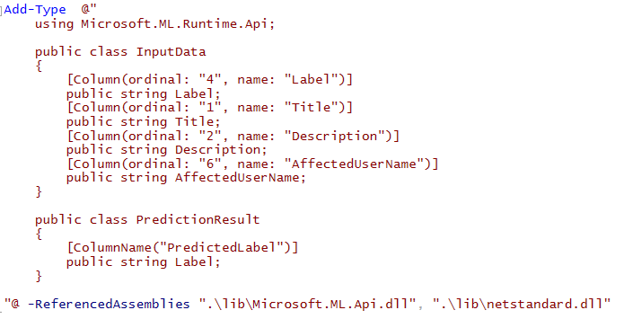
Podatkovni modeli – opis naših podatkov
Ni mogoča uporaba PowerShell razredov (PowerShell Classes)
Pomaga nam Add-Type, ki prevede C# kodo:
Notes:
Modatkovni model je potreben za opis naših podatkov
Ni mogoča uporaba PS classes, ker PS class ne podpora field ampak samo property

Slide 22
Generični razredi
Mogoča direktna uporaba v PowerShell-u
Generic type parameter

Slide 23
Generične metode
Poganjanje generičnih .NET metod t PowerShell-u je komplicirano, ker ni direktne podpore
  PowerShell kot jezik ne podpora izvajanje generičnih metod
Metodo moramo narediti ne-generično
  Uporaba “System.Reflection”

Slide 24
Demo
Razporejanje incidentov na podporne skupine

Slide 25
Izvoz podatkov iz SCSM DW v tekstovne datoteke, ki jih ML zna procesirati in ločitev na:
  Podatki za treniranje modela - 90%
  Podatki za testiranje modela -10%
  Testiranje modela s podatki na katerih je bil naučen nima smisla, ker bo rezultat 100%
Treniranje modela
Testiranje modela – kako dobro deluje
Uporaba v praksi

Slide 26
Povzetek

Slide 27
Povzetek
Obstajajo primeri, kjer je uporaba strojnega učenja v PowerShell skriptah smiselna / potrebna
Enostavna uporaba Azure Cognitive Services zaradi REST vmesnika
Možna je uporaba .NET ML, ki pa ni enostavna, ker produkt ni namenjen za uporabo v PowerShell-u

Slide 28
We are not data scientist
but today we don’t have to be

